Slide 1

ỦY BAN NHÂN DÂN QUẬN LONG BIÊN
TRƯỜNG MẦM NON THƯỢNG THANH
Đề tài: Một số biện pháp nâng cao ý thức
bảo vệ môi trường sống cho trẻ
Lĩnh vực: Giáo dục mầm non
Cấp học: Mầm non
Họ và tên tác giả: Trần Thị Thùy
Chức vụ: Giáo viên
Đơn vị công tác: Trường MN Thượng Thanh

Slide 2

I. Cơ sở lý luận
Kính thưa Ban Giám Hiệu như chúng ta đã biết. Môi trường là nơi sống của sinh vật, cho phép các sinh vật sinh trưởng và phát triển. Môi trường là một phần của ngoại cảnh. Nó bao gồm tất cả các yếu tố ở xung quanh. Môi trường đang bị huỷ hoại nghiêm trọng, gây nên sự mất cân bằng sinh thái, sự cạn kiệt các tài nguyên, ảnh hưởng đến chất lượng cuộc sống. Mỗi năm trên thế giới có hàng vạn người chết vì các loại bệnh tật do nguồn nước bị ô nhiễm và môi trường mất vệ sinh gây ra. Sự thiếu hiểu biết, thiếu ý thức của con người là một trong những nguyên nhân cơ bản gây nên sự ô nhiễm và suy thoái môi trường. Vì vậy, giáo dục bảo vệ môi trường là một vấn đề cấp bách có tính toàn cầu và là vấn đề có tính xã hội sâu sắc, cần được giáo dục cho con người ngay từ tuổi ấu thơ.
Tôi nhận thấy rằng để trẻ được mạnh khỏe, bình an có cuộc sống vui - khoẻ, thoải mái và bổ ích thì cần cho trẻ sống trong môi trường an toàn, vì vậy nhiệm vụ trong tâm đối với ngành giáo dục mầm non là cung cấp cho trẻ những hiểu biết ban đầu về môi trường sống của bản thân và môi trường sống của con người nói chung, để trẻ có hành vi ứng xử phù hợp giữ gìn và bảo vệ môi trường, biết sống hòa nhập vào môi trường nhằm đảm bảo sự phát triển lành mạnh về cơ thể và trí tuệ, về bảo vệ môi trường. Chính vì vậy tôi chọn đề tài thuyết trình: “Một số biện pháp nâng cao ý thức bảo vệ môi trường cho trẻ 5 - 6 tuổi trong trường mầm non”.
Cai ca

Slide 3
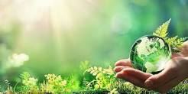
II. Các biện pháp thực hiện
Đứng trước tình hình như vậy, tôi luôn lo lắng suy nghĩ phải làm như thế nào và bằng giải pháp gì để giáo dục bảo vệ môi trường cho các cháu nên tôi đã nghiên cứu sử dụng một số biện pháp sau để nâng cao ý thức bảo vệ môi trường cho trẻ 5-6 tuổi trong lớp tôi như sau:
Biện pháp thứ nhất: Tôi sử dụng các trò chơi
+ Thông qua các trò chơi phân vai, trẻ được đóng vai và thể hiện các công việc của người làm công tác bảo vệ môi trường như: trồng cây, chăm sóc cây, thu gom rác. Khi cho trẻ chơi trò chơi “nấu ăn” tôi dạy trẻ biết tiết kiệm nước, biết tiết kiệm ga, biết cất đồ dùng sau khi làm, biết bỏ rác vào sọt rác.
+ Thông qua trò chơi học tập: Trẻ tìm hiểu các hiện tượng trong môi trường, trẻ học cách so sánh, phân loại các hành vi tốt, hành vi xấu đối với môi trường, phân biệt môi trường sạch, môi trường bẩn.
+ Thông qua trò chơi vận động: Tập cho trẻ mô tả các hành vi bảo vệ môi trường như: trồng cây, tưới nước, bắt sâu.

Slide 4
2. Biện pháp thứ hai: Tích hợp giáo dục bảo vệ môi trường vào hoạt động học tập như:
- Hoạt động phát triển thể chất: Trẻ minh hoạ các động tác có lợi hoặc có hại cho môi trường.
- Hoạt động phát triển thẩm mỹ:
+ Hoạt động tạo hình: Cho trẻ vẽ đường phố xanh, sạch đẹp, vẽ các hành vi làm đẹp môi trường,
vẽ hàng cây, cùng trẻ làm đồ chơi từ nguyên vật liệu phế thải.
Khi thực hiện xong thì biết thu dọn đồ dùng gọn gàng và bỏ rác vào đúng nơi quy định.
+ Hoạt động âm nhạc: Tôi lựa chọn các bài hát có lồng ghép nội dung giáo dục bảo vệ môi trường.
Ví dụ: Chủ đề Thế giới thực vật, chọn bài hát: “Em yêu cây xanh”.
Thông qua bài hát giáo dục cháu biết trồng nhiều cây xanh và chăm sóc cây xanh giúp trẻ hiểu một
số nội dung bài hát, bài múa thể hiện môi trường xanh, sạch, đẹp.
+ Hoạt động phát triển ngôn ngữ: Tôi cho trẻ nghe một số câu chuyện về thiên nhiên tươi đẹp như
: Giọt nước tí xíu. Cho trẻ làm quen các bài thơ: Xe đổ rác, cô công nhân quét rác,..
+ Hoạt động phát triển nhận thức: Cô tổ chức cho trẻ làm thí nghiệm đơn giản như:
cây cần gì để lớn lên, hiểu được sự cần thiết của cây cối với động vật, thực vật.
Thí nghiệm lọc nước, cô đưa ra phương án giải quyết trong một số tình huống giả định.
Ví dụ: Cháu sẽ làm gì khi thấy nước chảy tràn ra ngoài? Điều gì xảy ra nếu như đổ xăng, dầu xuống đất? …

Slide 5

3. Biện pháp thứ ba: Giáo dục bảo vệ môi trường vào hoạt động lao động được triển khai vào các chủ đề.
+ Lao động tự phục vụ: Tôi giáo dục trẻ đi đại tiện, tiểu tiện đúng chỗ, khi đi xong phải biết dội nước
. Khi trẻ chơi xong tôi giáo dục trẻ sắp xếp đồ chơi gọn gàng.
Vào giờ ăn tôi động viên trẻ ăn hết suất và khi ăn không làm rơi vãi thức ăn ra ngoài, nếu rơi vãi thì sẽ dơ bẩn và không tiết kiệm.
+ Khi cháu uống nước tôi giáo dục cháu rót nước vừa đủ uống,
không rót nước tràn ra ngoài, không đổ nước uống, không lãng phí nước.
+ Khi đi rửa tay biết vặn vòi nước vừa rửa và rửa xong thì biết tắt vòi nước,
không nghịch phá nước mà phải biết tiết kiệm nước.
+ Lao động chăm sóc vật nuôi, cây trồng: khi trẻ được chăm sóc vật nuôi, cây trồng.
Hình thành ở trẻ lòng tự hào khi được góp sức của mình vào việc làm cho môi trường xanh, sạch đẹp.
+ Lao động vệ sinh môi trường: Nhắc nhở trẻ lau chùi đồ chơi,
sắp xếp đồ chơi, đồ dùng ngăn nắp gọn gàng, biêt nhặt rác thu gom lá ở sân trường.

Slide 6

4. Biện pháp thứ tư. Tích hợp nội dung Giáo dục bảo vệ môi trường vào nội dung nuôi dưỡng và chăm sóc:
+ Vào giờ ăn: Tôi giới thiệu món ăn và chất dinh dưỡng đối với sức khoẻ của trẻ.
Khi ăn không nói chuyện, không làm rơi vãi thức ăn ra ngoài. Nếu làm rơi vãi thì sẽ không tiết kiệm và dơ bẩn.
Giáo dục trẻ trong giờ ăn, nếu có thức ăn rơi vãi, biết thu gom thức ăn rơi vãi bỏ vào nơi quy định
. Giúp trẻ hiểu được thức ăn thừa rơi vãi có thể làm thức ăn trong chăn nuôi hoặc có thể làm phân bón.
+ Hiểu một số thực phẩm do con người làm ra và sự mất dần của động vật, thực vật do săn bắt chặt phá.
+ Giờ ngủ: Cho trẻ hiểu được tác dụng của giấc ngủ, không khí trong lành đối với giấc ngủ.

Slide 7

5. Biện pháp thứ năm. Giáo dục bảo vệ môi trường vào hoạt động ngày hội, ngày lễ:
+ Hình thành ở trẻ về kỹ năng, thái độ, tự hào về một số điệu múa, bài hát, truyện cổ tích, món ăn truyền thống.
Biết bảo vệ giữ gìn môi trường nơi diễn ra lễ hội.
* Khi tôi đưa nội dung bảo vệ môi trường đưa vào hoạt động có hệ thống, phù hợp với trẻ tránh trùng lặp,
không gây quá tải ảnh hưởng đến việc tổ chức hoạt động chính.
Con người sử dụng xe đạp như một sản phẩm “xanh” , một phương tiện đi lại thân
thiện với môi trường nhằm góp phần hạn chế tình trạng ô nhiễm khí thải và tiếng ồn như hiện nay.
Do đó xu hướng đi xe đạp bảo vệ môi trường đang là xu hướng nổi bật và được khuyến khích hiện nay.

Slide 8

6. Biện pháp thứ sáu. Xây dựng môi trường thiên nhiên phong phú:
- Tôi đã vận động phụ huynh mang nhiều cây xanh đến cho lớp, phụ huynh nào
có cây xanh thì mang cây xanh còn phụ huynh nào không có cây xanh thì mang chậu tới ủng hộ cho lớp.
Cô và cháu cùng trồng và chăm sóc cây, cháu rất thích được tưới cây, nhổ cỏ cho cây và tạo
được cảnh quan đẹp mắt cho lớp. Trồng nhiều loại cây khác nhau tạo góc xanh cho lớp và còn
để các cháu quan sát khi có tiết dạy tìm hiểu về cây xanh. Tôi giáo dục trẻ khi trồng cây xong
phải biết rửa tay sạch sẽ, không được bôi vào áo quần rất dơ bẩn và ba mẹ giặt sẽ không ra,
còn khi chơi ở dưới sân trường hoặc ba mẹ dẫn đi chơi, đi công viên khi thấy hoa và
cây xanh thì nhớ không được tự ý ngắt lá, hái hoa bẻ cành.

Slide 9
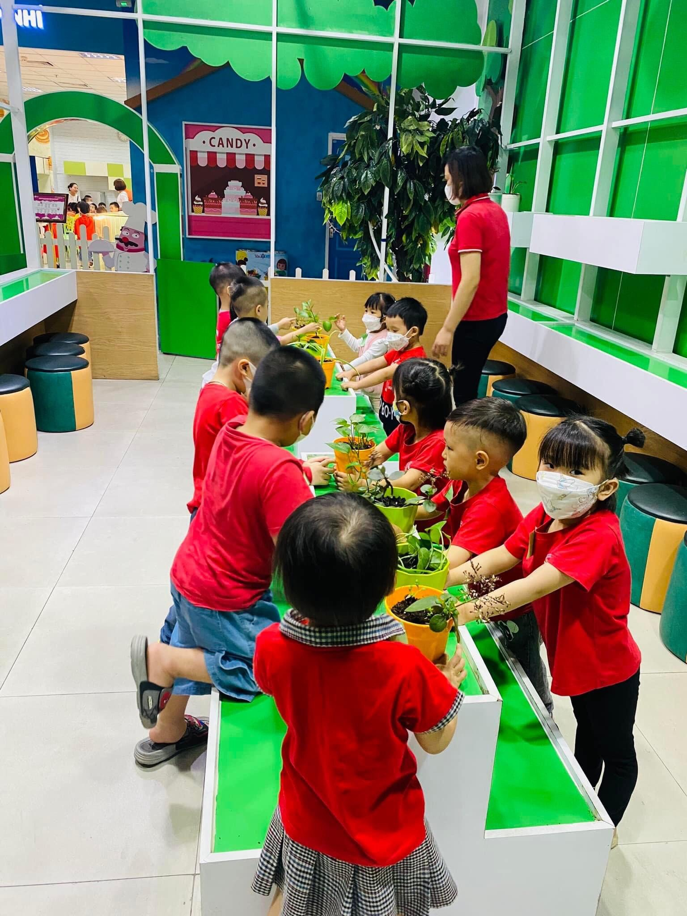
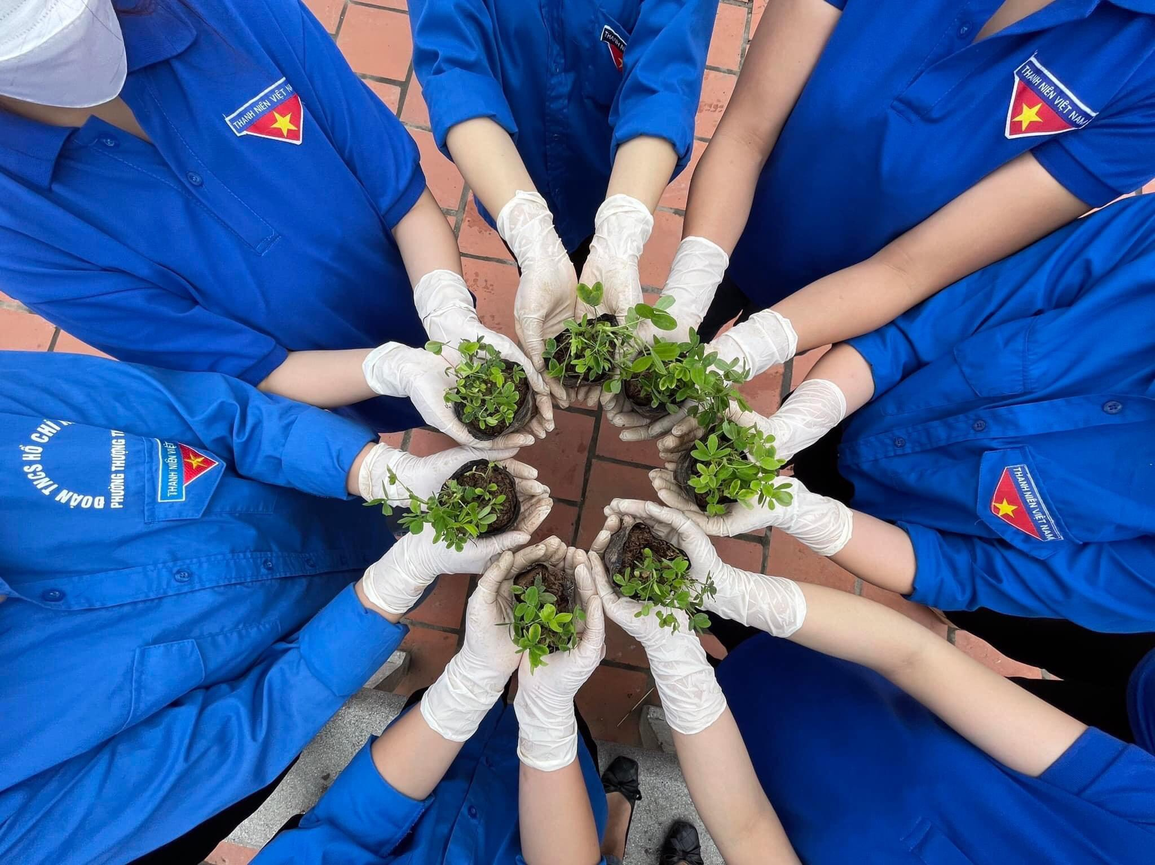
Hình ảnh cô và trẻ tham gia trồng cây xanh

Slide 10

Kết luận.
Việc giáo dục bảo vệ môi trường cho các cháu là rất quan trọng và cần thiết.
Vì qua đó sẽ giúp cho trẻ có một số hành vi văn minh và có ý thức về vấn đề cùng chung tay
tạo nên môi trường xanh - sạch - đẹp. Bản thân tôi cũng nắm được nhiều kiến thức và sự hiểu
biết về môi trường, có nhiều kinh nghiệm trong tổ chức các hoạt động và biết tích hợp giáo
dục bảo vệ môi trường vào các hoạt động phù hợp hơn. Khi làm tốt công tác bảo vệ môi trường
thì bản thân tôi cũng được mọi người kính trọng, các cháu sẽ thích thú và có ý thức làm tốt vấn
đề mà tôi đưa ra.
Thông qua việc áp dụng những biện pháp dạy trẻ trực tiếp ở lớp, tôi nhận thấy việc áp dụng và khả
năng phát triển của giải pháp là hoàn toàn các giáo viên ai cũng có thể áp dụng được. Vì đã trực tiếp áp dụng
nên tự bản thân tôi cũng đã rút ra một số bài học kinh nghiệm trong quá trình thực hiện.
Kính thưa Ban Giám Hiệu. Tôi vừa trình bày xong bài thuyết trình: “Một số biện pháp nhằm
nâng cao ý thức bảo vệ môi trường cho trẻ 5-6 tuổi. Cuối cùng xin kính chúc
Ban Giám Hiệu luôn mạnh khỏe, hạnh phúc và thành đạt. Chúc hội thi thành công rực rỡ.
Tôi xin trân trọng cảm ơn!

